Slide 1
게임 소개

Slide 2
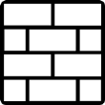
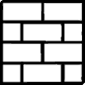
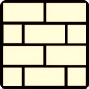
발 판
발판 특성 | 스킬 | 설 명 | 이미지
기본 | 밀치기 | -상호작용 키를 사용하면 발판이 일정한 방향으로 밀려난다. -밀려난 기본발판이 NPC와 충돌할 경우 NPC는 데미지를 입는다.
거울 (특수) | 반사 돌리기 | -레이저에 의해서는 파괴되지 않음. -해당 발판에 들어온 레이저는 들어온 각에 맞혀서 반사된다. -상호작용시 발판의 방향이 바뀐다.
용수철 (특수) | 튕겨내기 | -해당 발판에 부딪힌 물체를 부딪힌 반대방향으로 튕겨낸다. -캐릭터가 발판 위에서 정확한 타이밍에 점프 성공 시 더 높이 뛴다.
폭탄 (특수) | 점화 폭발 | -불발사기의 공격을 받으면 점화 상태가 된다 -점화 상태가 되면 일정 시간 뒤에 폭발한다.
유저가 생성할 수 할 수 있으며, 캐릭터의 이동 또는 구조물,함정과 상호작용 가능한 지형의 한 종류
특수 발판은 최대 3개 까지 생성이 가능하다.
모든 발판은 각각 유지 가능 시간이 존재하며 시간이 지나면 자동으로 사라진다.
몬스터,함정에 의해 파괴될 수 있다.

Slide 3
일반 몬스터
분류 | 타입 | 선공유무 | 이동 | 설명(스킬)
일반 | 근거리 | 선공 | 가능 비행 | 캐릭터 방향으로 돌진 공격을 한다. 캐릭터와 부딪힐 시 넉백상태를 주기 때문에 피하거나,공격해야한다.
 | 원거리 | 선공 | 가능 비행 | 캐릭터 방향으로 원거리 공격을 하며, 캐릭터가 가까이오면 도망간다. 일반 공중 몬스터보다 까다롭게 구성하여 난이도증가
 | 근거리 | 선공 | 가능 | 공격범위 내에 캐릭터가 들어오면 방향으로 돌진 공격을 하며 돌진방향은 무적상태 몬스터의 공격을 유도하여 균열지형을 부술 수 있음
 | 근거리 | 비선공 | 가능 | 일정 범위를 이동한며, 공격을 받아 사망 시 2개채로분열. (최대2번발동) 무작정 공격할 시 분열되어 공간을 차지하기 때문에 무작정 공격해서는 안됨.
 | 근거리 | 선공 | 가능 | 일정 범위내에 캐릭터가 들어오면 캐릭터 쪽으로 이동 점프를 하여 이동하기 때문에 이동 속도는 느리지만, 지형을 넘을 수 있음
 | 원거리 | 선공 | 불가능 | 지형안에 숨어있어서 일정범위까지 가기 전 까진 존재 여부를 모름 공격범위 안에 캐릭터가 들어오면 캐릭터 방향으로 원거리 1발을 발사한다. 원거리공격은 지형에 닿을시 폭발한다.(폭발형)
 | 원거리 | 선공 | 가능 | 범위에 플레이어를 인식하면 3방향으로 방사형 원거리공격을 한다. 다방향 공격이기에 공략난이도 상승

Slide 4
보스 몬스터
분류 | 속성 | 설명(스킬)
보스 | 체력, 공격력, 타입, 등 | 설명 | 돌진패턴(일반) : 일정한 모션을 이후 캐릭터가 있었던 위치로 돌진공격을 한다 일반 패턴의 경우 회피를 하기 위해 발판을 생성해 안전한 위치로 이동하여 회피를 주로 하며, 회피를 담당 레이저패턴(특수) : 일정 방향으로 레이저 공격을 한다. 특수 패턴의 경우 해당하는 패턴에 맞는 동작을 하여 보스를 공략할 수 있다
 |  | 구성의도 | 해당 스테이지에 얻은 능력의 주로 사용하게 구성하여 해당 스킬을 숙련도를 높이는 용도. 캐릭터의 공격기능을 사용하기 보다는 발판의 특수 기능을 사용하여 다양한 공격 방식을 사용하기 위해 특수패턴에만 공격이 가능하도록 구성

Slide 5
일반 함정
타입 | 속성 | 설 명
투사체 | 크기,속도, 횟수,방향 | 함정설명 | 캐릭터가 종유석 근처의 도착했을 경우 종유석이 떨어진다.
 |  | 경험 | 떨어지는 종유석에 맞으면 피해를 입는다. 떨어질 위치에 발판을 만들어서 막을 수 있다. 떨어지는 위치를 파악하여 떨어지는 위치를 피해 간다.
 |  | 구성의도 | 탐색 구간에서의 유저가 생각해야되는 범위를 늘리기 위한 요소
고정형 | 크기,속도,방향 | 함정설명 | 공중, 지형에 붙어서 존재하며 지형에 부딪히지 않는다. 중간지점을 기준으로 제자리에서 회전을 한다.
 |  | 경험 | 회전하는 함정에 맞으면 피해를 입는다. 회전하면서 생기는 사각지대를 통해 회피 할 수 있다.
 |  | 구성의도 | 돌아가는 타이밍과 다른 요소들을 계산하여 플레이 하게 만드는 요소
이동형 | 크기,속도,방향 | 함정설명 | 정해진 일정한 범위를 반복하여 이동한다.
 |  | 경험 | 이동하는 함정을 맞으면 피해를 입니다. 이동하는 타이밍에 맞추어 점프를 통해 피할 수 있다. 발판을 이용하여 이동범위를 제한 할 수 있다.
 |  | 구성의도 | 게임의 난이도 상승을 위한 요소

Slide 6
특수 함정
타입 | 속성 | 설 명
레이저 | 크기,속도, 횟수,방향 | 함정설명 | 일직선 상으로 레이저를 발사한다
 |  | 경험 | 레이저에 닿으면 피해를 입는다. 레이저를 거울발판으로 굴절시켜 방어, 반응체에 연결시켜 구조물을 작동
 |  | 구성의도 | 거울 발판이 없을 때는 이동을 제약하는 함정으로 활용되지만 능력을 얻은 이후에는 구조물 처럼 활용 할 수 있게 되어 유저에게 함정은 위험요소라는 단편적인 기능이 아닌 구조물처럼 활용 가능하다는 경험을 준다.
투사체 | 크기,속도, 횟수,방향 | 함정설명 | 지정된 방향으로 화염구를 발사한다.
 |  | 경험 | 화염구에 닿으면 피해를 입는다. 폭탄발판이 화염구에 닿으면 일정 시간 뒤 폭발한다. 폭발되기 전에 원하는 위치에 놓아 균열지형파괴, 폭발로 인한 범위 공격, 폭발 시간을 계산하여 예측공격이 가능하다.
 |  | 구성의도 | 새로운 공격방식을 사용 할 수 있기 때문에 게임 공략의 요소를 추가 함정을 통해야지만 폭발시킬 수 있기 때문에 폭발발판을 사용하기위해 위험을 감수하지만 그만큼 좋은 공격을 쓸수 있게 하여 유저의 컨트롤 요소
특수 함정은 발판을 파괴 할 수 있다.
발판과 상호작용을 통해 함정 요소가 아닌 게임 진행을 위한 요소로 사용 할 수 있다.

Slide 7
오브젝트
타입 | 이름 | 설 명
작동 | 레버 | 기능 | 유저가 레버에 붙어서 조작을 하여 ON/OFF상태를 바꿀 수 있다. ON/OFF 상태에 따라 이동 지형이 움직인다.
 |  | 구성의도 | 레버에 의해 변화된 지형으로 캐릭터가 새로운 길을 행동을 할 수 있도록 사용
 | 버튼 | 기능 | 유저가 가까이 가서 눌러서 ON상태로 만들거나, 발판밀치기를 사용하여 원거리에서 버튼을 눌러 ON상태로 만들 수 있다. ON상태로 변한 버튼은 일정시간이 지나면 자동으로 OFF상태로 변하게 된다. ON/OFF 상태에 따라 이동 지형이 움직인다
 |  | 구성의도 | 자동으로 OFF상태를 사용하여 유저는 해당 시간내에 특정 행동을 해야 되는 상황 ON에서OFF 변할때 까지의 해야되는 행동을 계산하면서 플레이하게 하게 만드는 요소
 | 반응체 | 기능 | 반응체의 중간에 어떤 오브젝트에 ON상태가 되는지에 대한 오브젝트를 표시 해당 오브젝트에 닿는 물체에 따라 ON,OFF상태가 결정된다.. ON/OFF 상태에 따라 이동 지형이 움직인다
 |  | 구성의도 | 표시된 요소를 넣기 위해 유저는 맵 구조와 필요한 요소들을 생각 하게 만듬 요소들을 바꾸며 반응체를 재사용의 범위 확장
 | 열쇠 | 기능 | 문을 열기 위한 오브젝트 캐릭터가 들기 스킬을 이용하여 들 수 있다. 열쇠를 들은 상태로 문에 가까이가면 문이 열린다.
 |  | 구성의도 | 들고 움직여야되는 제약요소를 걸어서 플레이 하는데 난이도적 요소를 위해 추가

Slide 8
지형
타입 | 이름 | 설 명
지형 | 기본 | 기능 | 캐릭터가 밟고 맵을 이동 할 수 있다.
 |  | 구성의도 | 캐릭터의 이동을 위해 구성
 | 균열 | 기능 | 기본 발판과 동일하게 이용되지만 균열이있다. 몬스터의공격, 폭탄 발판을 사용하여 파괴가 가능하다. 한번 파괴되면 재생성 되지 않는다.
 |  | 구성의도 | 조건에 의해 길을 만드는 요소
 | 이동 | 기능 | 기본 발판의 동일하게 표시된다. 작동 오브젝트들의 상태에 따라 이동 한다.
 |  | 구성의도 | 조건에 의해 길을 만드는 요소
 | 문 | 기능 | 캐릭터 이동을 막기 위한 요소 열쇠 요소만으로만 작동이 가능하다.
 |  | 구성의도 | 보스 방의 입구를 표시하기위해 사용

Slide 9
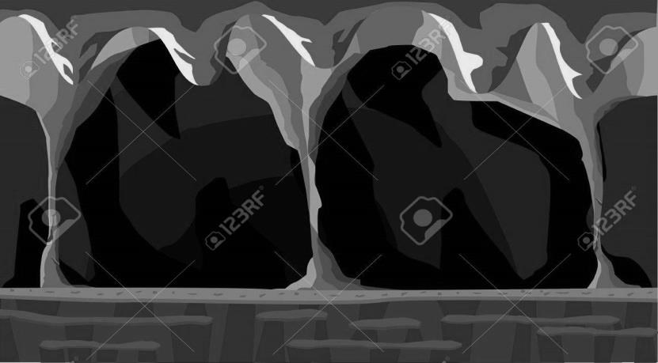






탐색 구간
SAVE

Slide 10
전투 구간

